Slide 1
Fragmenti tRNA: nasumični produkti razgradnje ili regulatorne molekule?
Kemijski seminar I Poslijediplomski sveučilišni studij kemije, smjer Biokemija
Petra Kozulić
Izrađen prema: Z. Su, B. Wilson, P. Kumar, A. Dutta, Annu. Rev. Genet., 2020, 54, 47-69.

Slide 2
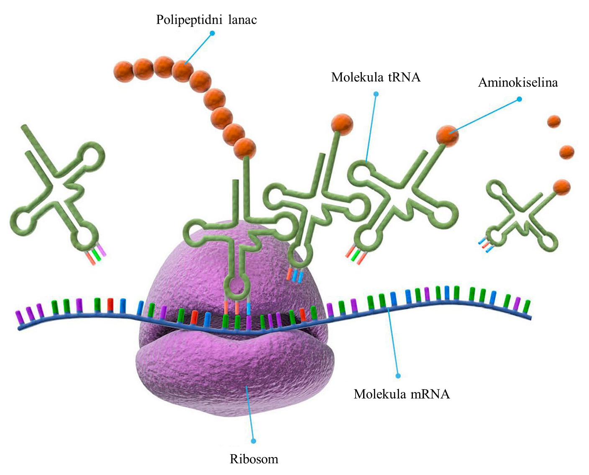
Molekula tRNA
Značajna u svim biološkim sustavima
Poveznica između nukleotidnog i aminokiselinskog slijeda
Komplementarno sparivanje antikodon-kodon
Prijenos odgovarajuće aminokiseline na rastući polipeptidni lanac
https://edutorij-admin-api.carnet.hr/storage/extracted/1904892/j_2.html (datum pristupa: 24. veljače 2024.)

Slide 3
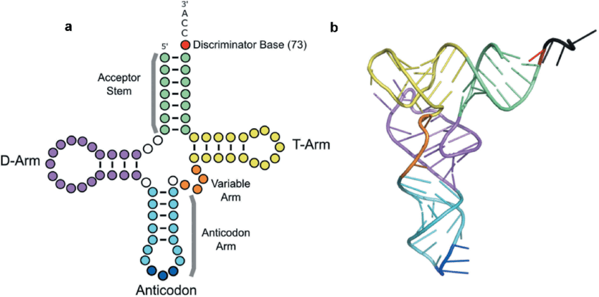
Molekula tRNA
A
B
Jednolančana molekula RNA
Prosječno sadrži 70-90 nukleotida
Proces sazrijevanja iz prekursorske tRNA
Sekundarna struktura tzv. oblik djeteline
Ključni sljedovi nukleotida nalaze se u akceptorskoj peteljci i antikodonskoj ruci
Akceptorska peteljka
TΨC-ruka
D-ruka
Varijabilna ruka
Antikodonska ruka
Antikodon
M. D. Berg, D. J. Giguere, J. S. Dron, J. T. Lant, J. Genereaux, C. Liao, J. Wang, J. F. Robinson, G. B. Gloor, R. A. Hegele, P. O’Donoghue and C. J. Brandl, RNA Biol., 2019, 16, 1574–1585.

Slide 4
Nekanonske uloge tRNA
Biosinteza
Regulacija
Prekursori kratkih fragmenata tRNA
Sinteza cikličkih dipeptida
Sinteza peptidoglikana
Prijenos aminokiselina na lipide
Pravilo N-kraja u svrhu regulacije stabilizacije proteina
Akumulacija neaminoacilirane tRNA kao odgovor na stres ili glad
Nastanak fragmenata tRNA ciljanim cijepanjem zrele ili prekursorske molekule tRNA
I. Bellezza, M. J. Peirce and A. Minelli, Trends Mol. Med., 2014, 20, 551–558.
T. Tasaki, S. M. Sriram, K. S. Park and Y. T. Kwon, Annu. Rev. Biochem., 2012, 81, 261–289.
S. Ronneau and R. Hallez, FEMS Microbiol. Rev., 2019, 43, 389–400.
R. N. Fields, H. Roy, RNA Biol., 2018, 15, 480-491.

Slide 5
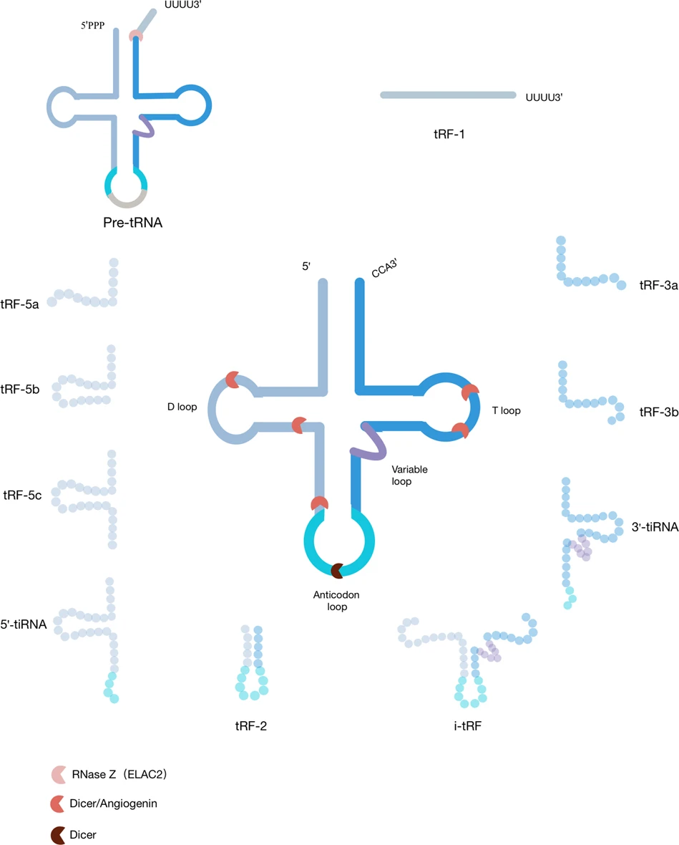
Biogeneza i klasifikacija tRNA izvedenih fragmenata RNA
tRF-1
tRNA izvedeni fragmenti RNA (tsRNA) → nova grupa malih nekodirajućih RNA molekula (sncRNA)
Podjela: tRNA polovice i tRNA mali fragmenti RNA (tRFs)
Osnovna razlika → mjesto cijepanja zrele ili prekursorske tRNA
Prekursor tRNA
tRF-3a
tRF-5a
D-ruka
T-ruka
tRF-5b
tRF-3b
Varijabilna ruka
tRF-5c
3’-tiRNA
Antikodonska ruka
5’-tiRNA
tRF-2
i-tRF
X. Li, X. Liu, D. Zhao, W. Cui, Y. Wu, C. Zhang and C. Duan, Cell Death Discov., 2021, 7, 249.

Slide 6
Biogeneza i klasifikacija tRNA izvedenih fragmenata RNA
tRF-1
tRNA izvedeni fragmenti često nastaju uslijed izloženosti stanice stresu → izraženo za tRNA polovice
tRNA mali fragmenti RNA osim cijepanjem tRNA u području D i T-ruke mogu nastati iz tRNA polovica
Ciljano cijepanje provode različite endoribonukleaze i egzoribonukleaze ovisno o vrsti organizma
Ne postoji jedinstveni mehanizam koji objašnjava biogenezu tRNA izvedenih fragmenata
Prekursor tRNA
tRF-3a
tRF-5a
D-ruka
T-ruka
tRF-5b
tRF-3b
Varijabilna ruka
tRF-5c
3’-tiRNA
Antikodonska ruka
5’-tiRNA
tRF-2
i-tRF
X. Li, X. Liu, D. Zhao, W. Cui, Y. Wu, C. Zhang and C. Duan, Cell Death Discov., 2021, 7, 249.

Slide 7
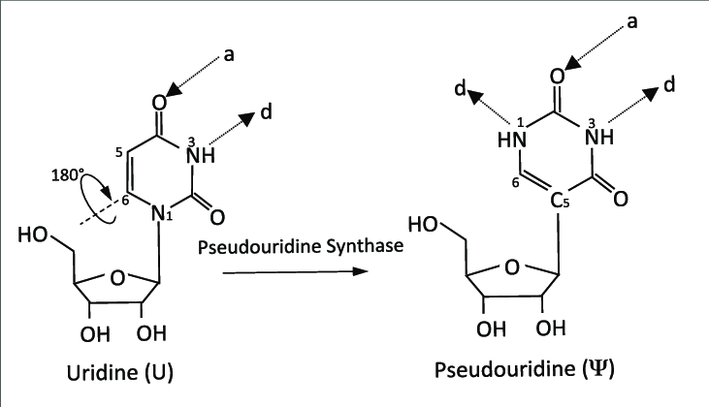
Utjecaj posttranskripcijskih modifikacija na biogenezu tRNA izvedenih fragmenata RNA
Preko 12% nukleotida zrele molekule tRNA sadrži posttranskripcijsku modifikaciju
Pozitivan ili negativan?
Više slučajeva u kojima modifikacije sprječavaju biogenezu tRNA izvedenih fragmenata → zaštita molekula tRNA
Prepoznaju li određene nukleaze specifične sljedove i/ili modifikacije tRNA kao uvjet cijepanja?
Izazov eksperimentalnog istraživanja zbog korištenja in vitro tRNA izvedenih fragmenata
M. Schaefer, T. Pollex, K. Hanna, F. Tuorto, M. Meusburger, M. Helm and F. Lyko, Genes Dev., 2010, 24, 1590–1595.
N. Guzzi, M. Cieśla, P. C. T. Ngoc, S. Lang, S. Arora, M. Dimitriou, K. Pimková, M. N. E. Sommarin, R. Munita, M. Lubas, Y. Lim, K. Okuyama, S. Soneji, G. Karlsson, J. Hansson, G. Jönsson, A. H. Lund, M. Sigvardsson, E. Hellström-Lindberg, A. C. Hsieh and C. Bellodi, Cell, 2018, 173, 1204-1216.e26.

Slide 8
Funkcije tRNA izvedenih fragmenata RNA
Regulacija translacije proteina
Utišavanje ekspresije gena
Međustanična komunikacija
Povezanost s bolestima
Obrana domaćina i simbioza
Epigenetika
Diferencijacija stanica
Biomarkeri
Regulacija nekodirajućih RNA
Regulacija transpozona

Slide 9
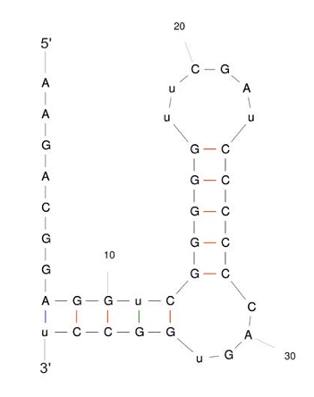
Regulacija translacije proteina
tRNA izvedeni fragmenti RNA mogu stimulirati translaciju proteina
Vezanje tRF-3011b na barem dvije mRNA ribosomskih proteina u ljudskim stanicama → uklanjanje sekundarne strukture
Poticanje translacije ribosomskog proteina S28 koji sudjeluje u biogenezi ribosoma
3’-tRNA^{Thr} polovica (bez 3’-CCA kraja) iz Trypanosoma brucei veže se na ribosom i stimulira globalnu translaciju proteina tijekom oporavka od stresa
Točan mehanizam djelovanja nije poznat
Protein X
tRF-30111b
Mjesto vezanja
Start kodon
RPS28 mRNA
RPS28 mRNA
Ribosom
H. K. Kim, G. Fuchs, S. Wang, W. Wei, Y. Zhang, H. Park, B. Roy-Chaudhuri, P. Li, J. Xu, K. Chu, F. Zhang, M.-S. Chua, S. So, Q. C. Zhang, P. Sarnow and M. A. Kay, Nature, 2017, 552, 57–62.
R. Fricker, R. Brogli, H. Luidalepp, L. Wyss, M. Fasnacht et.al., Nat. Commun., 2019, 10, 118.

Slide 10
Regulacija translacije proteina
tRNA izvedeni fragmenti RNA mogu suzbijati translaciju proteina
Kod arheje Haloferax volcanii tRF-5^{Val} fragment se veže na ribosom u alkalnim uvjetima
Vezanje na ribosom dovodi do suzbijanja translacije proteina → udio globalne translacije manji za 45%
Inhibicija peptidil-transferaze → suzbijanje nastanka peptidne veze za oko 60%
tRF-5^{Val} ima isti utjecaj na sintezu proteina kod kvasca i bakterije Escherichia coli
Kvaščevi tRF-3 i tRF-5 se vežu na male podjedinice ribosoma
Utjecaj na aminoacilaciju roditeljske tRNA i globalnu aminoacilaciju
Vezanje određenih tRF-3 i tRF-5 na pripadne aminoacil-tRNA-sintetaze → stvaranje ribonukleoproteinskih kompleksa
A. Sobala and G. Hutvagner, RNA Biol., 2013, 10, 553–563.
A. M. Mleczko, P. Celichowski and K. Bąkowska-Żywicka, Biochim. Biophys. Acta - Gene Regul. Mech., 2018, 1861, 647–656.
.

Slide 11
Utišavanje ekspresije gena
Oponašanje funkcije mikroRNA molekula komplementarnim sparivanjem baza s mRNA
Vezanje na proteine iz obitelji proteina Argonaute (AGO) → posrednici u utišavanju gena od strane malih nekodirajućih molekula RNA
Prekomjernom ekspresijom roditeljskih tRNA^{Leu} i tRNA^{Cys} dolazi do povećanja nastanka pripadnih tRF-3 u ljudskim stanicama HEK293T
Navedeni tRF-3 komplementarnim sparivanjem s mRNA utišavaju ekspresiju reporter gena
Za utišavanje ekspresije gena potrebni AGO proteini
tRF-3^{Gly} sudjeluje u utišavanju gena za ekspresiju replikacijskog proteina A1 (RPA1)
tRF-3^{Gly} prisutan u B-limfocitima
U staničnim linijama B-limfoma je tRF-3^{Gly} gotovo odsutan → pogreške u regulaciji DNA
Dizajn potencijalnih terapeutika
C. Kuscu, P. Kumar, M. Kiran, Z. Su, A. Malik and A. Dutta, RNA, 2018, 24, 1093–1105.
R. L. Maute, C. Schneider, P. Sumazin, A. Holmes, A. Califano, K. Basso and R. Dalla-Favera, Proc. Natl. Acad. Sci., 2013, 110, 1404–1409.

Slide 12
Zaključak
Molekula tRNA ima jednu glavnu ulogu → sudjelovanje u sintezi proteina Produkti razgradnje tRNA pokazuju značajnu funkcijsku heterogenost
Bolje razumijevanje biogeneze i funkcije tRNA izvedenih fragmenata omogućit će povećanje terapeutskog potencijala ovih molekula
Uloga tRNA izvedenih fragmenata u regulaciji translacije proteina očuvana je u svim domenama života
Posttranskripcijske modifikacije utječu na biogenezu tRNA izvedenih fragmenata
Regulacija sinteze proteina se može vršiti na razini utišavanja ekspresije gena i na razini same translacije na ribosomu

Slide 13
Hvala na pažnji!

